Slide 1
Excel függvények
8. Évfolyam-Excel2

Slide 2
Max függvény
Az argumentumai között szereplő legnagyobb számot adja meg.
Szintaxis: MAX(szám1; [szám2]; ...)

Slide 3
Min függvény
Az argumentumai között szereplő legkisebb számot adja meg.
Szintaxis: MIN(szám1, [szám2], ...)

Slide 4
Nagy függvény
Egy adathalmaz k-adik legnagyobb elemét adja eredményül.
Szintaxis: NAGY(tömb; k)

Slide 5
Kicsi függvény
Egy adathalmaz k-adik legkisebb elemét adja meg. A függvényt egy érték relatív elhelyezkedése szerinti kiválasztására használhatja.
Szintaxis: KICSI(tömb; k)

Slide 6
Darab függvény
A DARAB függvény számokat tartalmazó cellákat és az argumentumlistában szereplő számokat számlálja meg.
Szintaxis: DARAB(érték1; [érték2]; ...)

Slide 7
darab2
A DARAB2 függvénnyel egy tartomány nem üres celláinak száma kapható meg.
Szintaxis: DARAB2(érték1; [érték2]; ...)

Slide 8
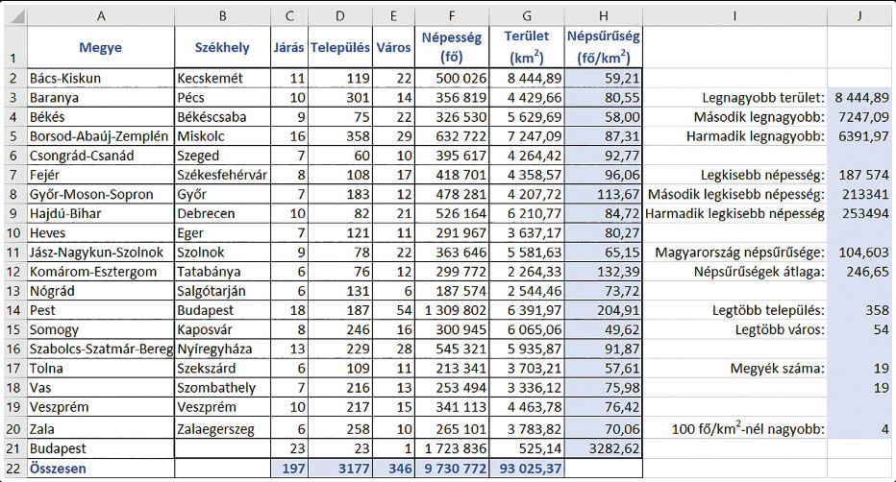
Gyakorlati feladat

Slide 9
Felhasznált források
https://www.nkp.hu/tankonyv/digitalis-kultura-8-nat2020/lecke_03_004
https://support.microsoft.com/hu-HU

